Slide 1
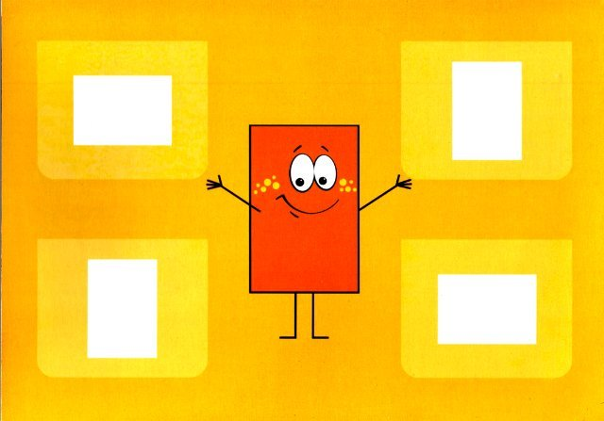
Площади фигур. Международная терминология.
Цели урока:
- закрепление знаний по теме;
- развитие умения анализировать происходящие изменения и использовать знания по смежным дисциплинам;
продолжить формирование познавательной активности, умения логически мыслить, рационально работать; закрепить программный материал.
активизация мыслительной деятельности учащихся посредством использования средств ИКТ,
обеспечение наглядности при освоении материала урока.

Slide 2

Цели:
Обучающая
Научиться применять формулы площадей геометрических фигур при решении задач на их комбинации; научиться выполнять перевод с английского языка на русский с применением международной терминологии математических понятий.
Развивающая
развивать правильную математическую речь; выдвигать и обосновывать гипотезы, предлагать способы их проверки.
Воспитательная
воспитывать настойчивость, упорство, прилежание, самообладание.

Slide 3

УУД
        Предметные умения: владеют систематическими знаниями о плоских фигурах и их свойствах; умеют демонстрировать знание основных понятий на русском и английском языке, применять полученные знания для решения задач, контролировать процесс и результат учебной деятельности.
        Познавательные УУД: осуществляют логические действия, формулируют ответы на вопросы ( на двух языках).
        Регулятивные УУД: умеют самостоятельно ставить цели, выбирать и создавать алгоритмы для решения математических проблем, адекватно оценивать правильность или ошибочность выполнения учебной задачи,ее объективную трудность и собственные возможности ее решения.
        Коммуникативные УУД: учитывают разные мнения и стремятся к координации различных позиций в сотрудничестве; умеют ясно, точно и грамотно выражать свои мысли в устной и письменной речи.
        Личностные УУД: проявляют познавательный интерес к изучению предметов, креативность мышления, инициативность, активность и находчивость; формируют целостное мировоззрение, соответствующее современному уровню развития науки и общественной практики.

Slide 4


Parallelogram - параллелограмм
Oval – овал
Triangle - треугольник
Quadrangle - четырёхугольник
Rectangle - прямоугольник
Rhombus - ромб
Square - - квадрат
Apex - вершина
Side - сторона
Diagonal - диагональ
Angle – угол
Circle-окружность

Slide 5
Oval Triangle Quadrangle Rectangle
Rhombus Square Apex Side Diagonal Angle
Cirсlе
Установи соответствие:

Slide 6
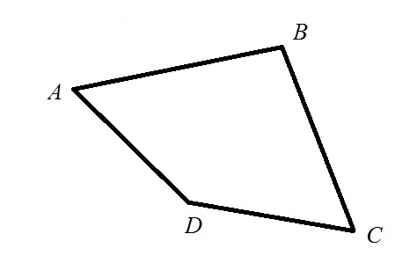
Polygon
A POLYGONE is a many-sided shape. Sides and angles are the same. Quadrilateral has 4 sides and 4 angles.

Slide 7
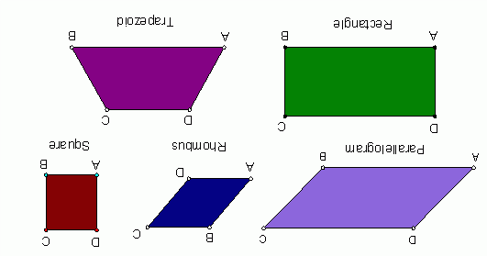
Types of quadrilaterals
Parallelogram has two pairs of parallel sides. Its parallel sides are equal. Its opposite angles are equal too.
Rhombus is parallelogram too. Its sides are all equal.
Square has all equal sides and all equal angles too.
Rectangle is a parallelogram which has all equal angles.
Trapezoid has only two parallel sides.
Square
Parallelogram
Rhombus
Rectangle
Trapezoid

Slide 8
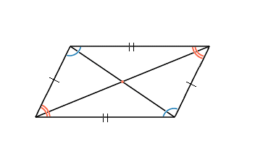
You must know
The diagonals of a parallelogram are divided in half by the point of intersection.

Slide 9
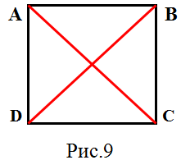
The diagonals of a rectangle and a square are equal

Slide 10
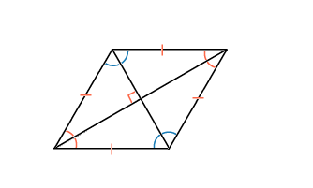
Diagonals of a rhombus are perpendicular and are the bisectors its angles.

Slide 11
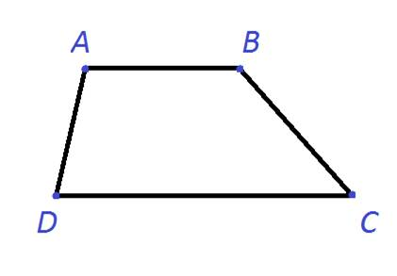
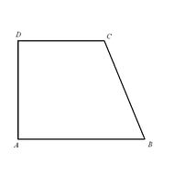
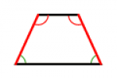
A trapezoid has only one pair of parallel sides. There are only two types of trapezoid .
Trapezoid
Rectangle trapezoid
Isosceles trapezoid

Slide 12

Площади фигур
1-2. Квадрат(2)
3. Прямоугольник
4. Параллелограмм
5. Треугольник
6. Прямоугольный треугольник
7-8. Трапеция(2)
9-10. Ромб(2)
11. Круг
12. Правильный треугольник
13. Высота правильного треугольника
14 Формула Герона

Slide 13
Физминутка
Физминутки проводятся в сопровождении легко запоминающихся считалок, рифмовок, стихотворений. Музыкальное оформление физминуток делает их насыщеннее и интереснее.
1. Hands up, hands down
Hands on hips, sit down
Bent left to the side
Bent left bent right
1, 2, 3 hop 1, 2, 3 stop!
Stand still
2. Stand up clap clap
Arms up clap clap
Step step arms down
Clap clap please sit down
3. Hands up clap clap clap
Hands down shake shake shake
Hands on hip jump jump jump
Hop hop hop stop stand still
Good sit down please

Slide 14
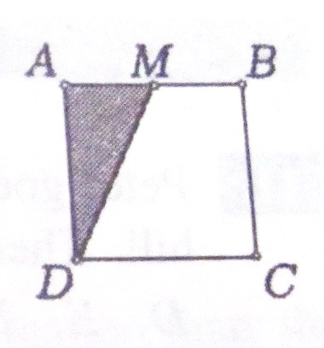
Task №1
ABCD is a square. M is the middle point of line AB.
The area of the shaded parts is 7cm² .
What is area of square ABCD?
Answer:
A:14 cm²
B:21cm²
C:25 cm²
D:28 cm²
M:36 cm²

Slide 15
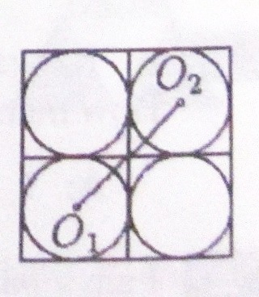
Task №2
Find the length of line segment O1O2 if the side of the big square is 2a and O1 and O2 are the centres of circles.
Answer:
A: 2a√2
B: a√2
C: a(√2-1)
D: 2a√2-1
E: a(√2-2)

Slide 16
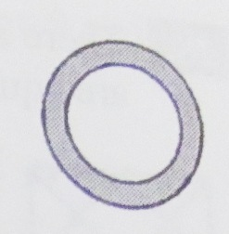
Task №3
The diameter of the smaller circle is 5 cm and that of the larger one is 7 cm. The area of the shaded part equals.
Answer:
A: 5 π
B: 6 π
C: 7 π
D: 12 π
E: 24 π

Slide 17
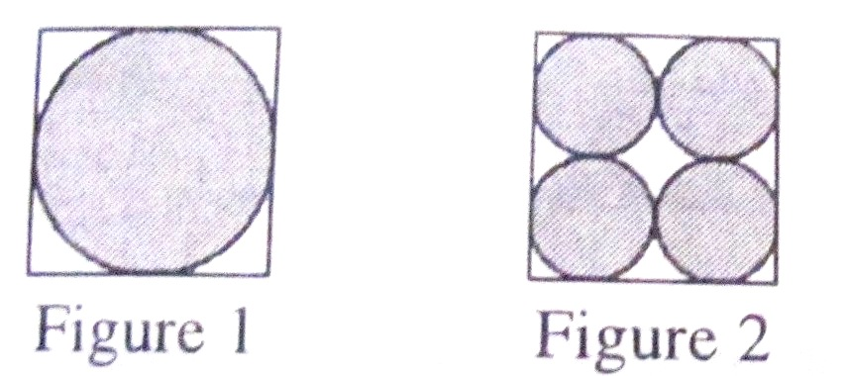
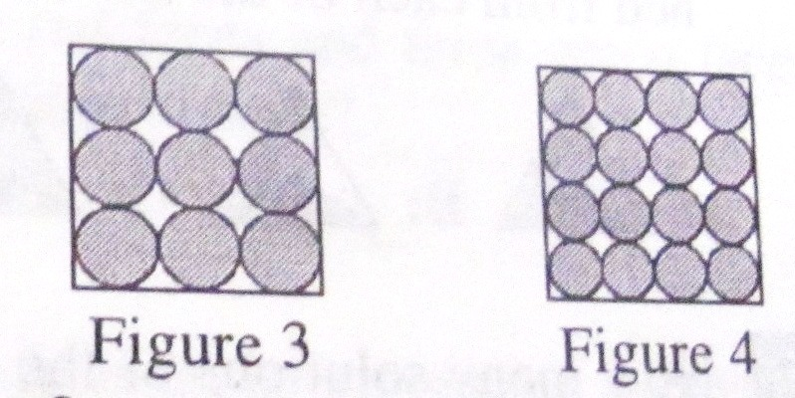
Task 4
In each of the figures below you can see a square of side 1 with a shaded area. The area is either a circle or several circles. In which figure is the shaded area the biggest?
Answer:
A: in figure 1
B: in figure 2
C: in figure 3
D: in figure 4
E : they have the same
areas.

Slide 18
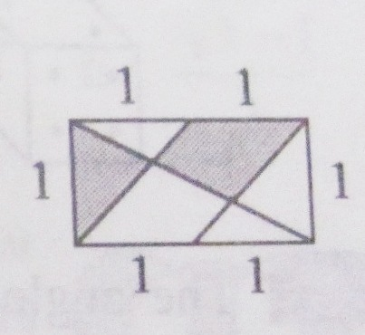
Task №5
What is the proportion of the shaded area to the total area of the rectangle?
Answer:
A:
B:
C:
D:
E:

Slide 19
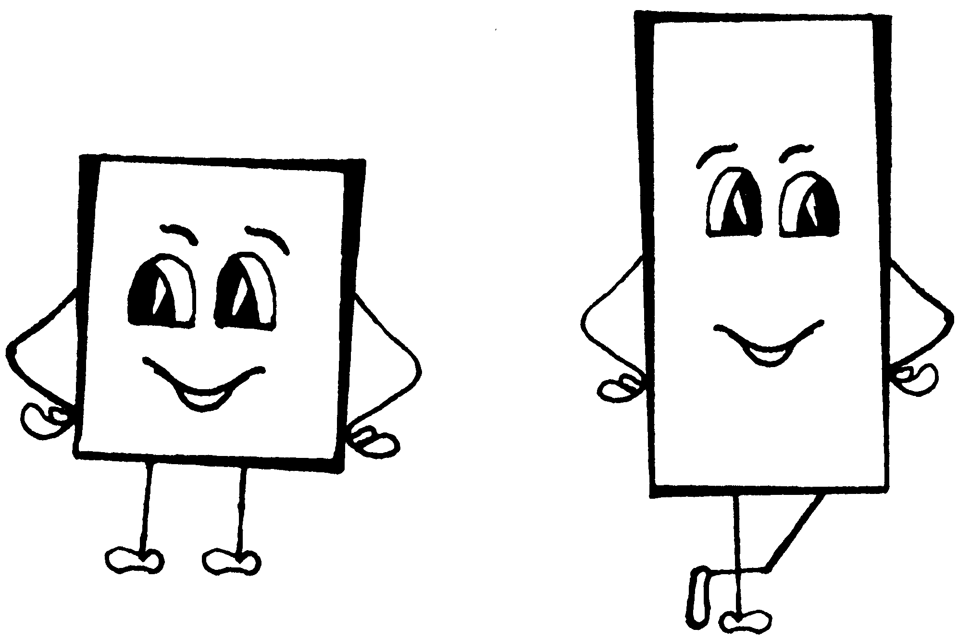
Ключ:
1 Д
2В
3В
4Е
5Д
Thanks for your attention!

Slide 20
Подведение итогов. Рефлексия.
После завершения занятия каждому ученику выдается для заполнения бланк телеграммы, со следующей инструкцией:
Что вы думаете о прошедшем занятии?
Что было для вас важным?
Чему вы научились?
Что вам понравилось?
Что осталось неясным?
В каком направлении нам стоит продвигаться дальше?
« Напишите, пожалуйста, об этом короткое послание – телеграмму из 11 слов. Я хочу узнать ваше мнение для того, чтобы учитывать его в дальнейшей работе».

Slide 21

Домашнее задание
Повторить терминологию геометрических фигур и их элементов; формулы для вычисления площади круга и многоугольников;
Составить и решить задачу на комбинацию геометрических фигур ( на английском и русском яз.)

Slide 22

Благодарим за внимание!!!

